Slide 1
«Дидактическая игра»
«Определи материал, из которого изготовлено изделие народного промысла»
Воспитатель Яковлева Н.Н.
МДОАУ № 103, 20234г.

Slide 2
Автор: Яковлева Надежда Николаевна, воспитатель МДОАУ "Детский сад №103 г.Орска".
Аннотация: дидактическая игра будет полезна воспитателям, работающим с детьми старшего дошкольного возраста, и педагогам начальных классов.
Назначение: данную игру можно использовать при проведении занятий, в самостоятельной детской деятельности.
Возрастная аудитория: 5 – 8 лет.
Цель: развитие интереса детей к народным промыслам.
Задачи: развивать умение определять материал, из которого сделаны изделия народного промысла; способствовать введению в речь прилагательных, обозначающих различные материалы; воспитывать интерес к русскому декоративно-прикладному творчеству.
Правило игры.
В игре могут принимать участие до 7 игроков.
Каждому из участников раздаются по карточки c изображением определенного материала, в верхней части, в низу три пустых поля.
Ведущий достает по одной карточки из коробке и показывает участникам, если изображение на картинке соответствует материалу с изображением на карточке игрок забирает себе картинку. Первый кто закроет три пустых поля становится победителем.

Slide 3
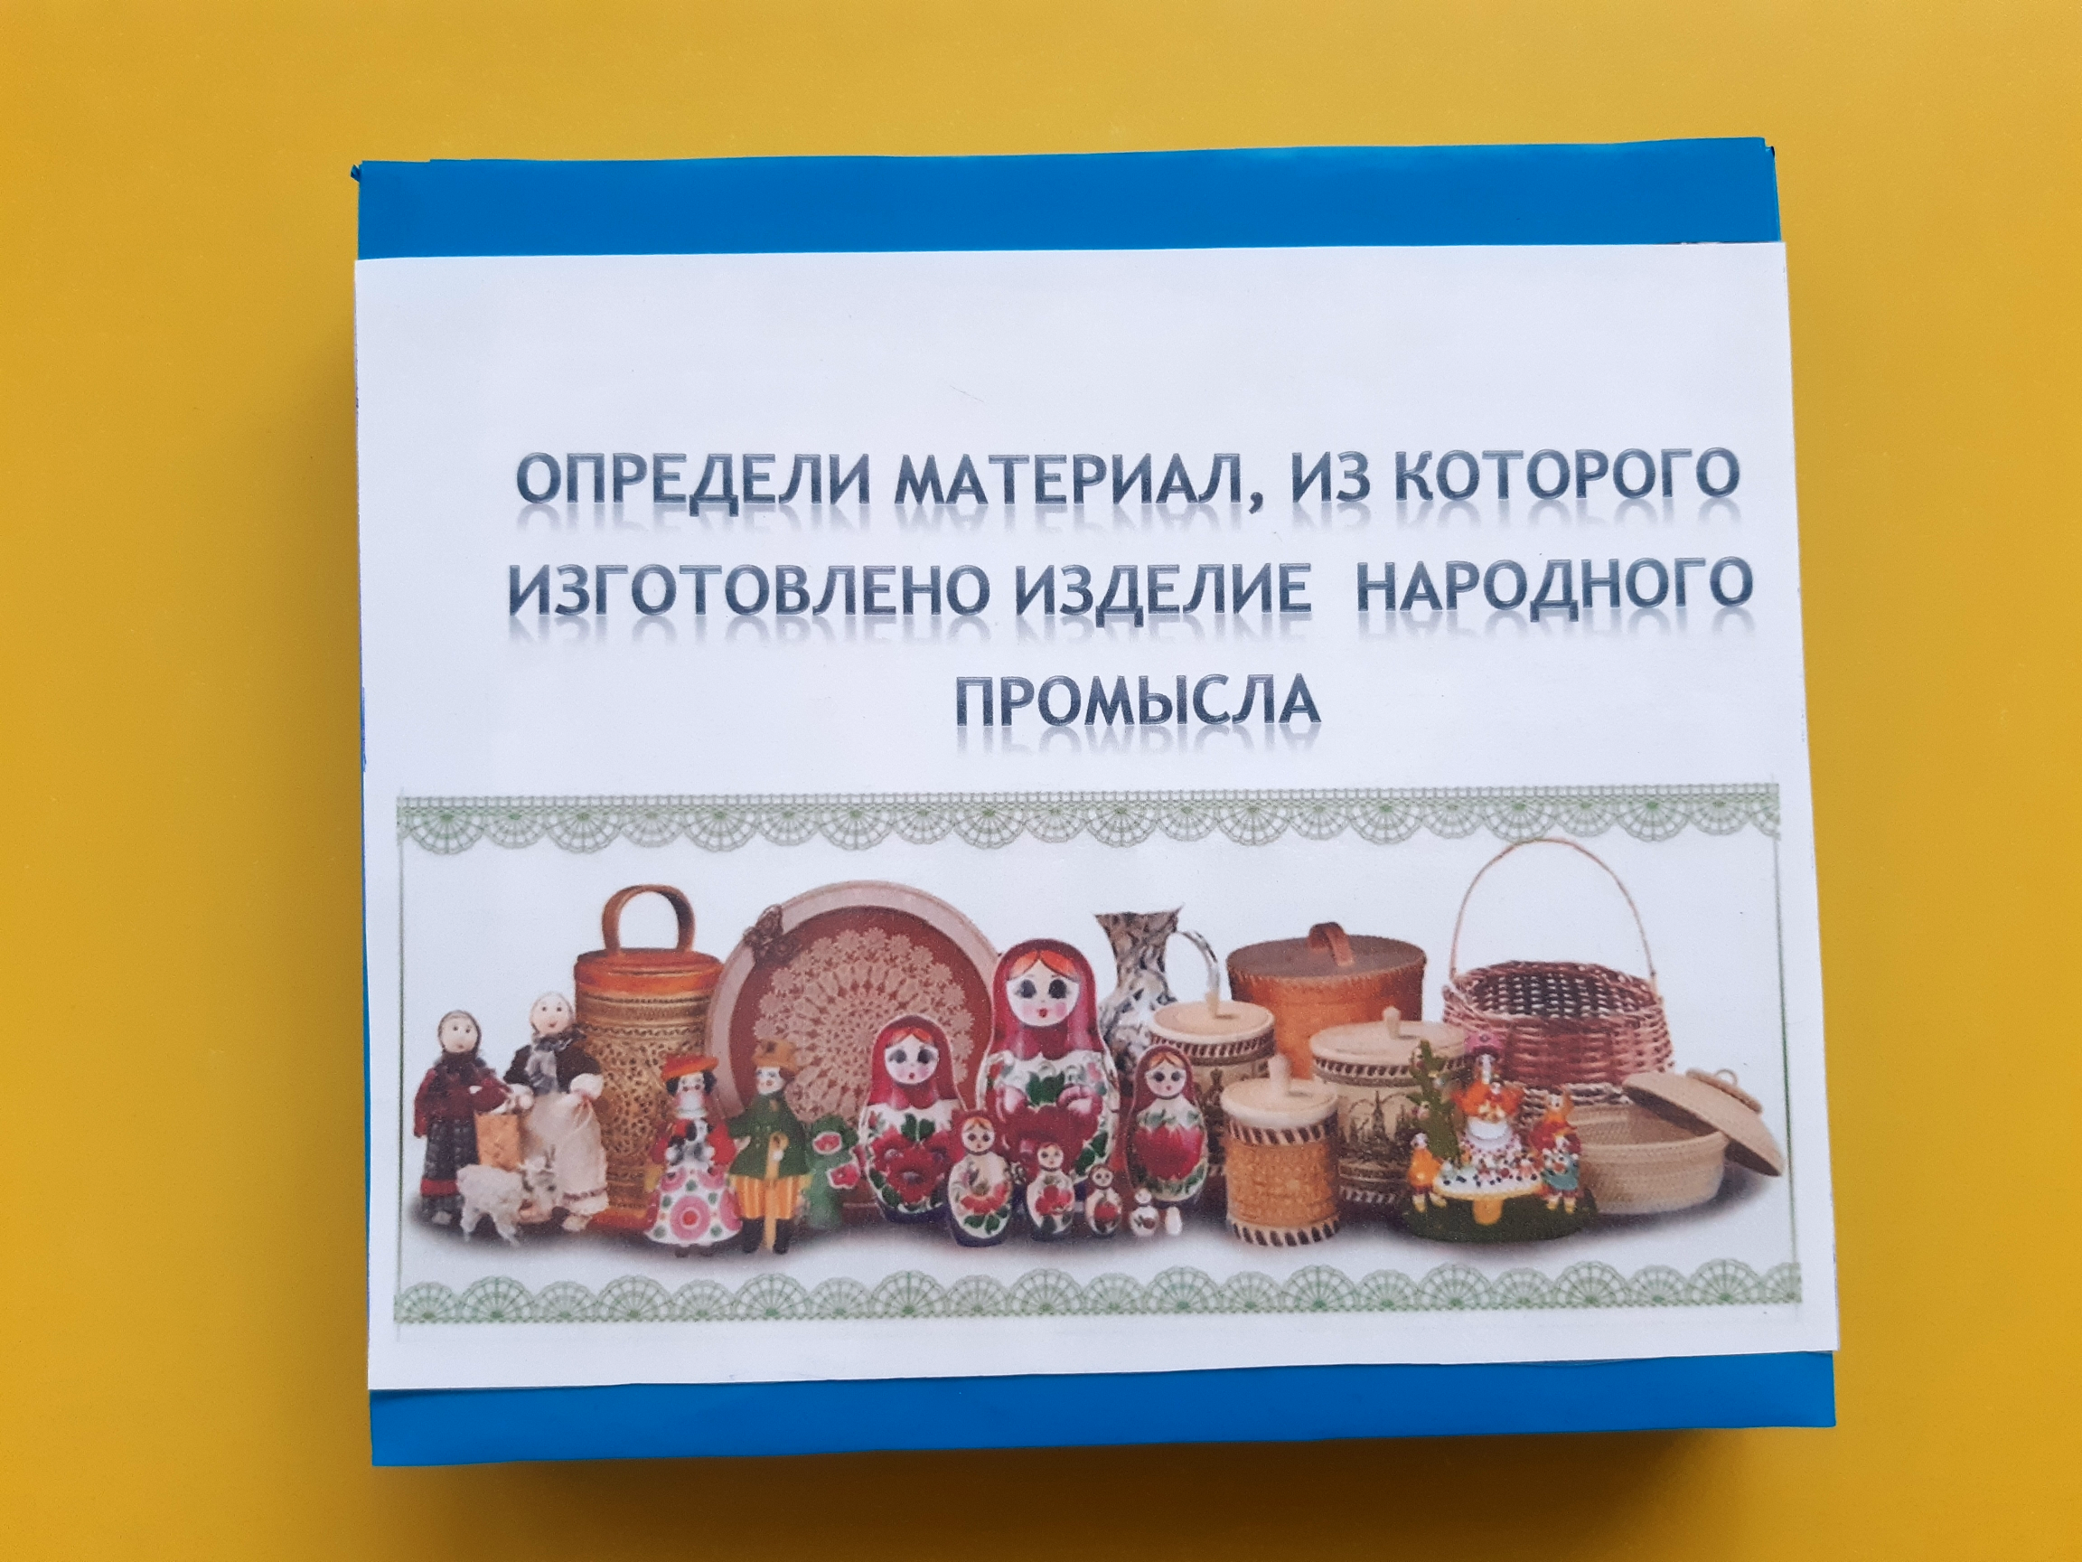
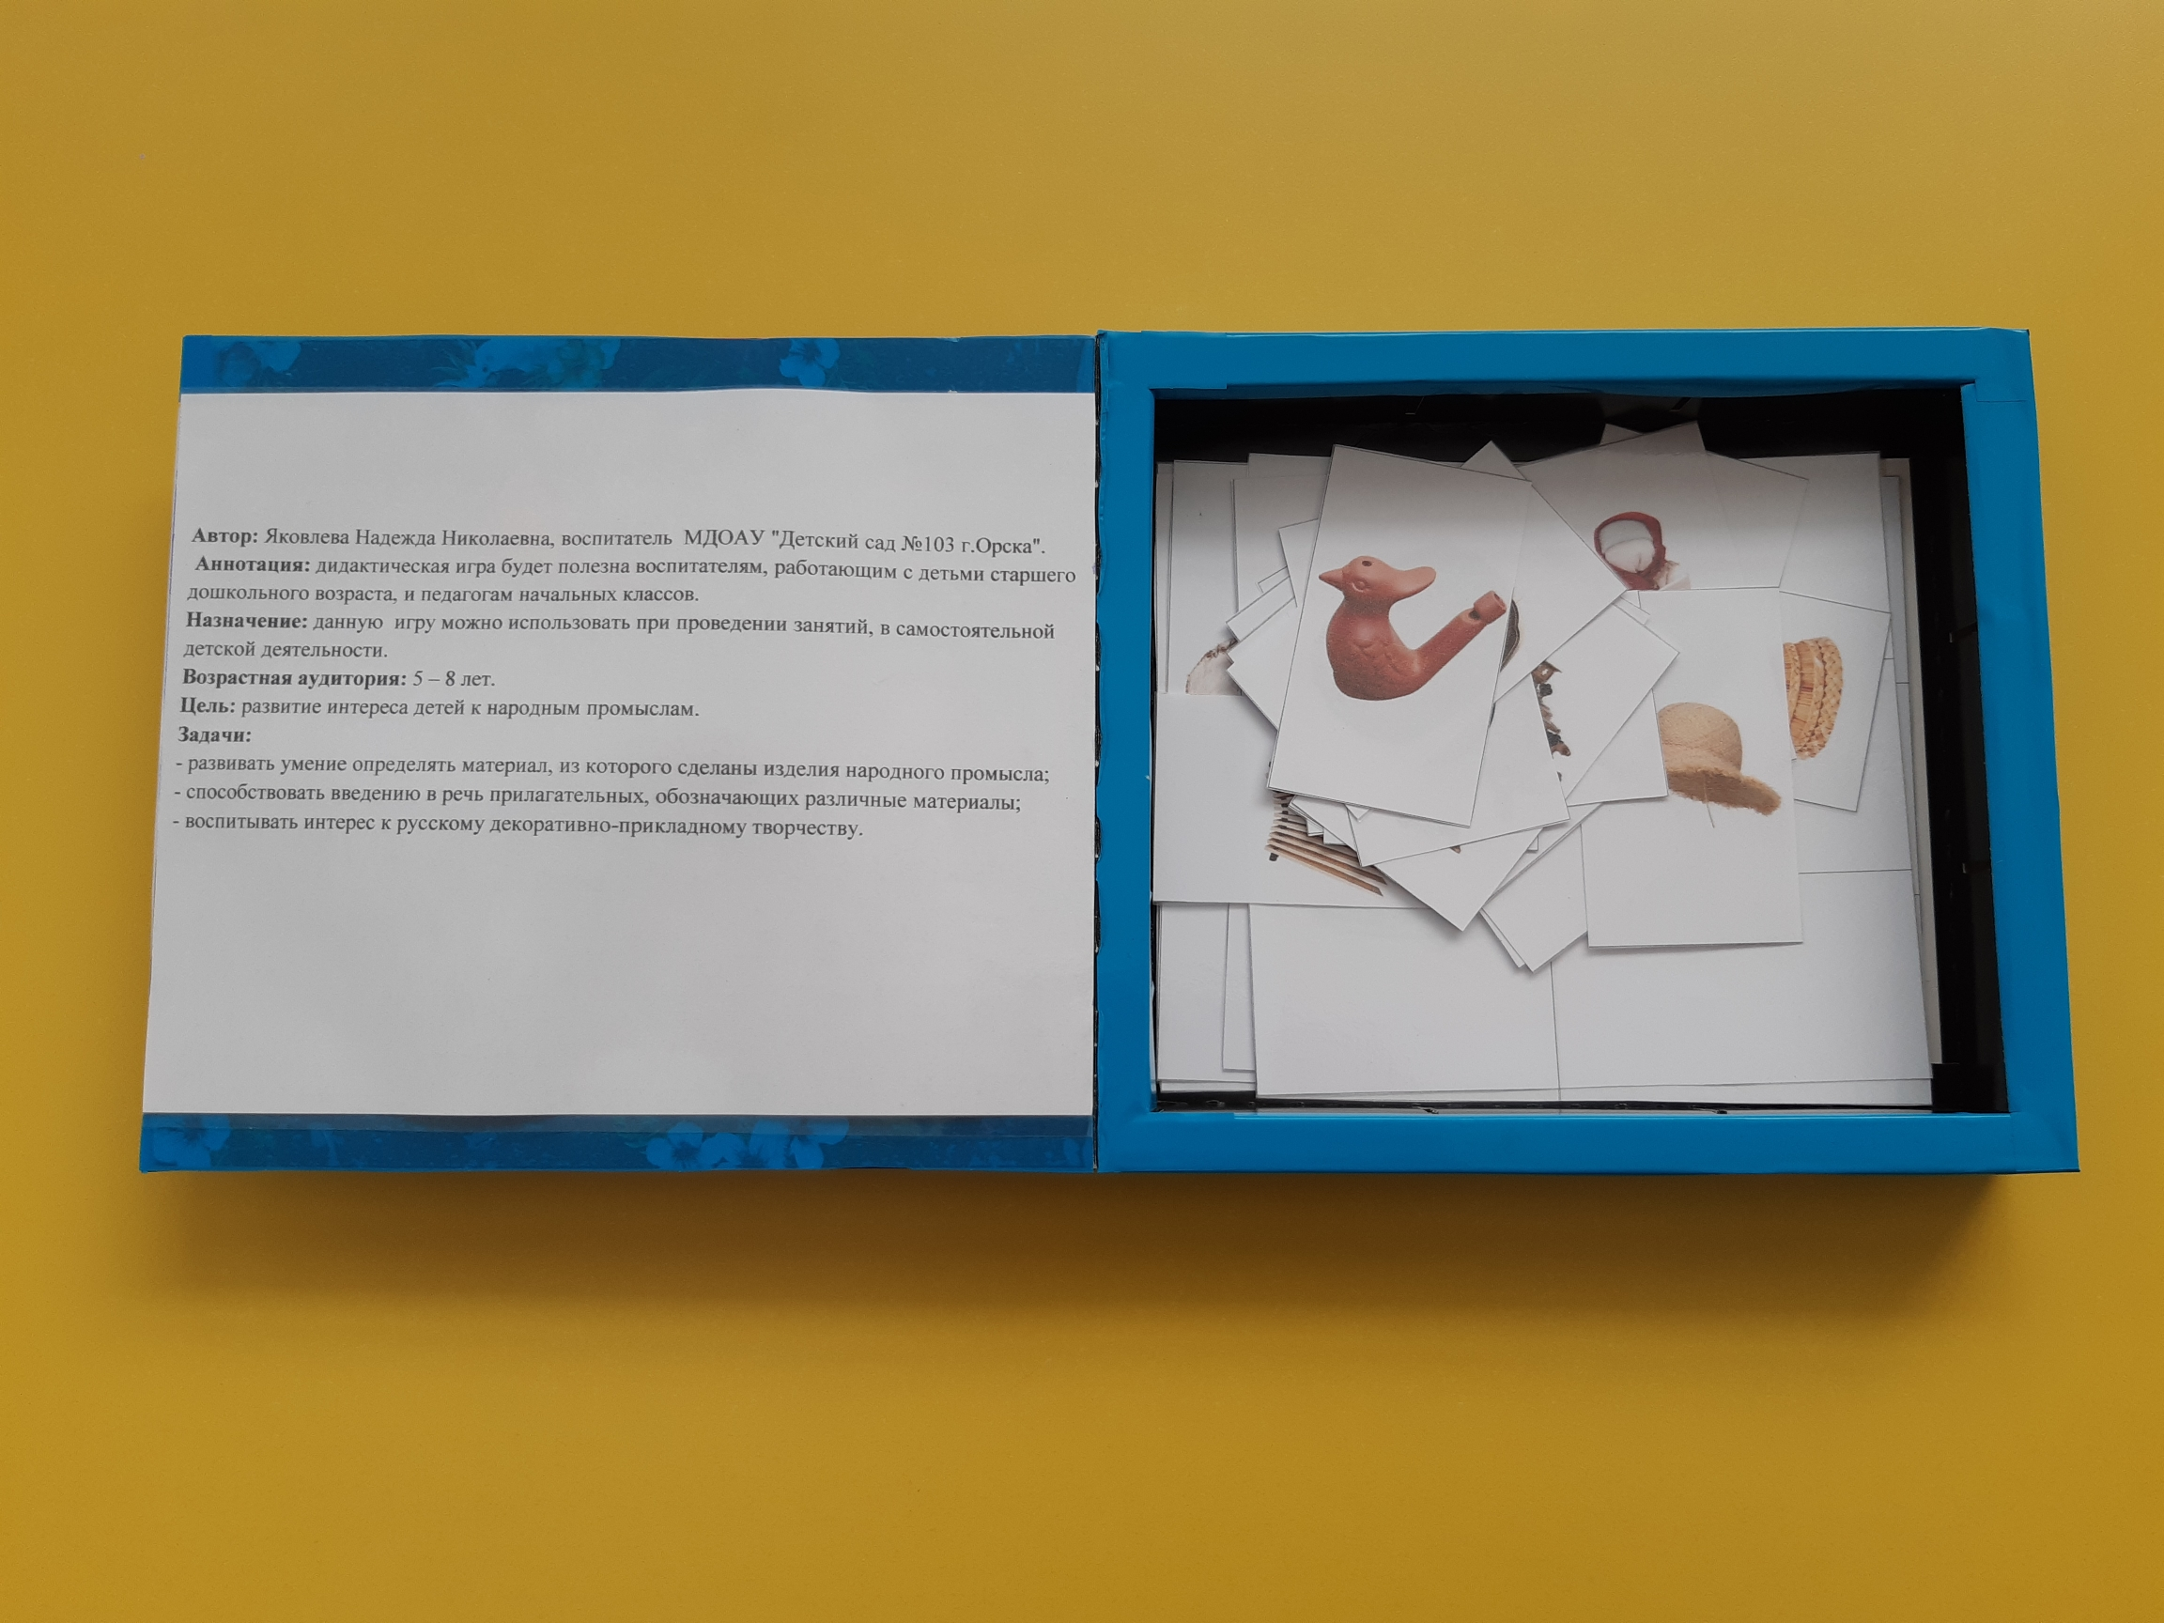
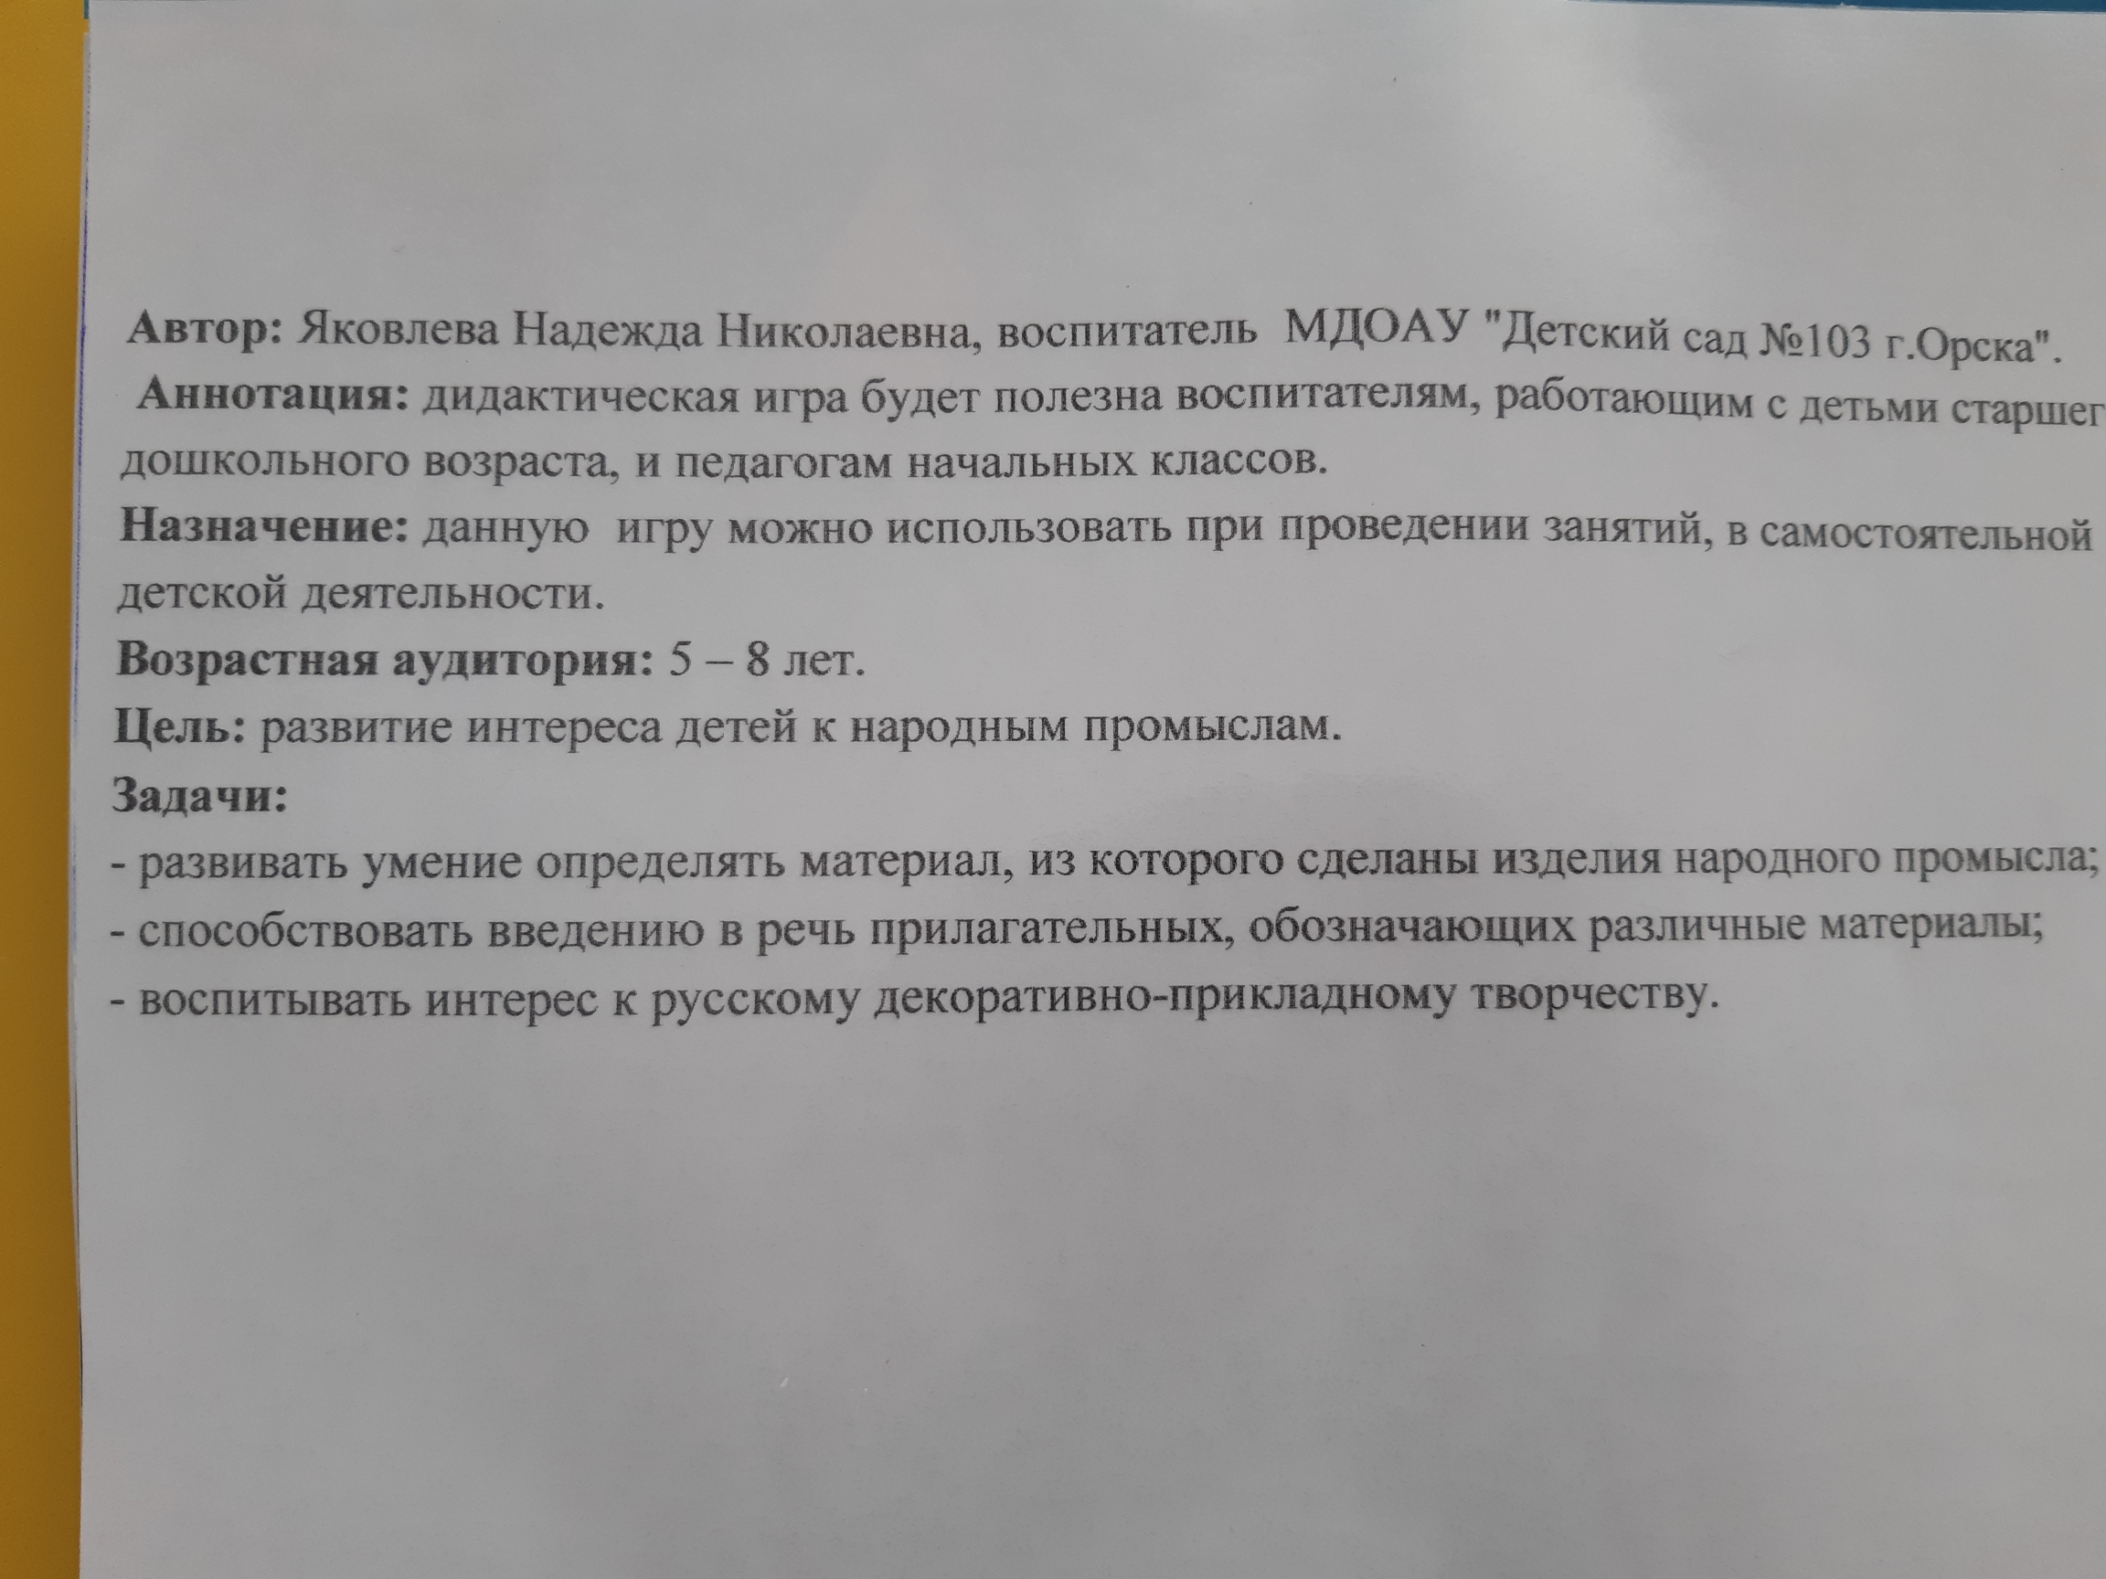

Slide 4
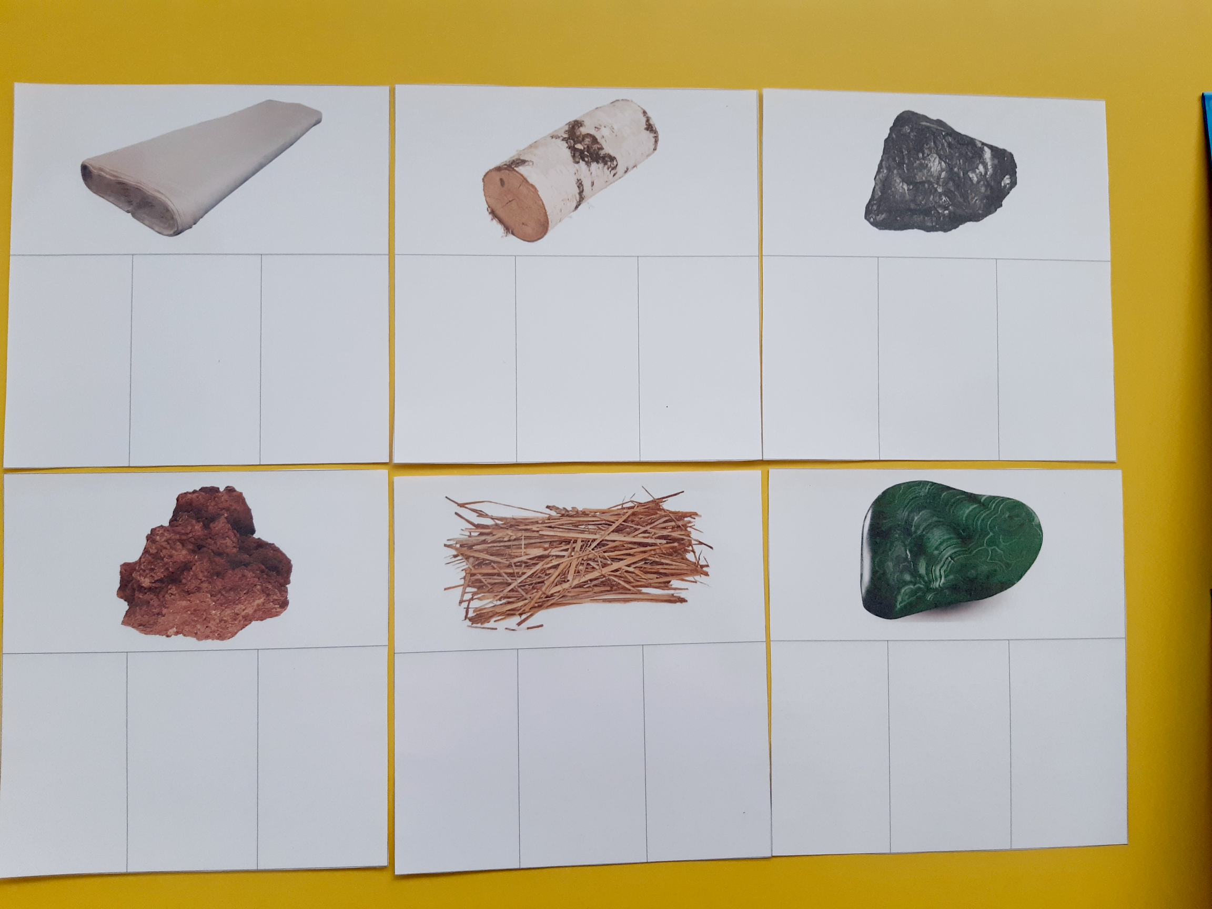
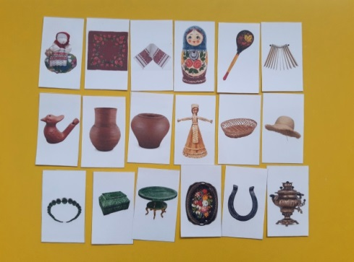
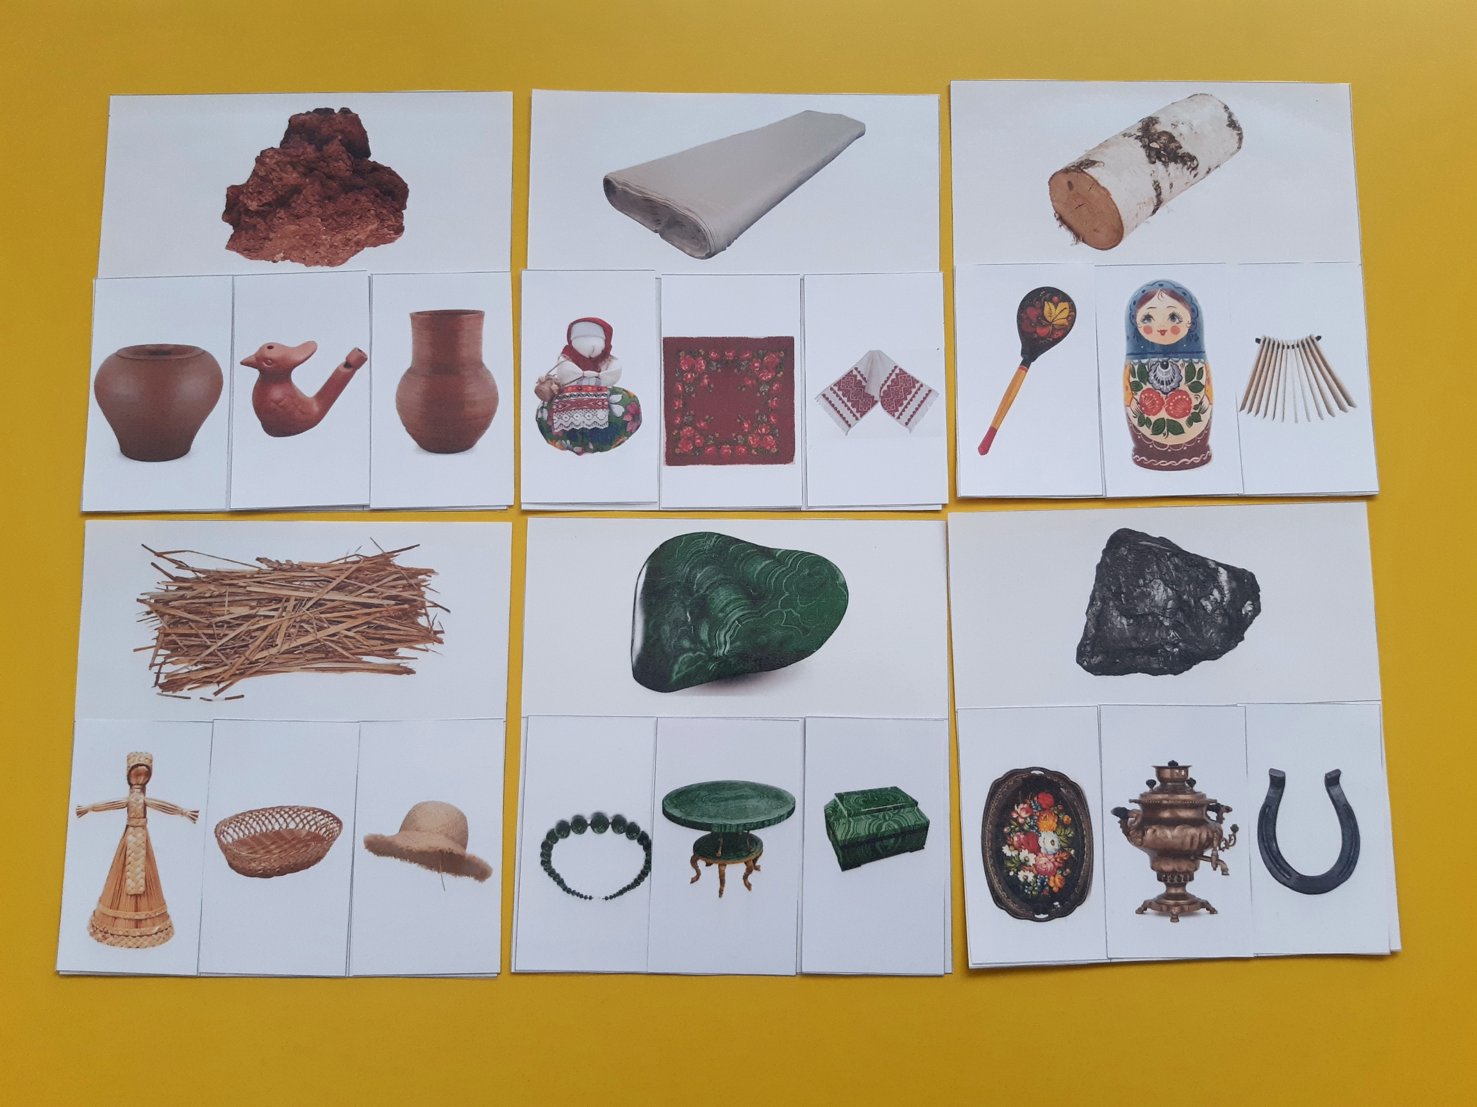
Карточки c изображением материала.
Разрезные картинки

Slide 5
